Slide 1

Введение в предпринимательство
Закимова А.М. – декан бизнес школы ВКТУ им. Д. Серикбаева, к.э.н., МВА

Slide 2
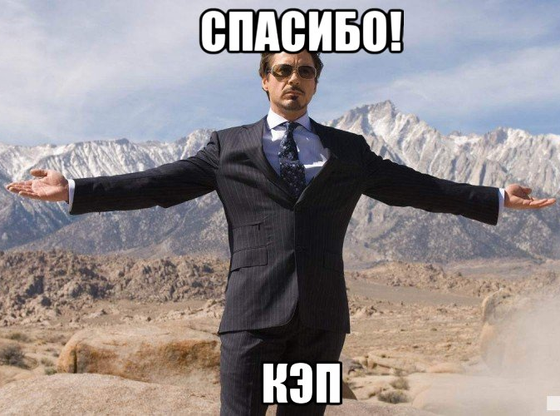
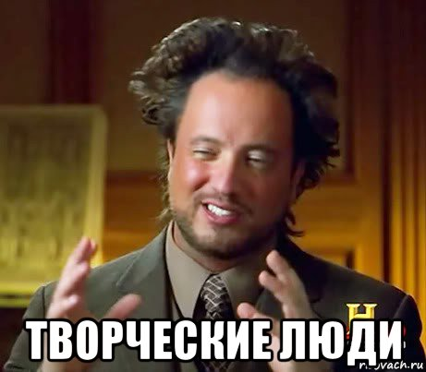

Бизнес, какие есть варианты?
Как открыть своё дело и не накосячить? ТОП 5 причин, почему закрываются компании. https://youtu.be/JkErRT5_9N8?feature=shared

Slide 3
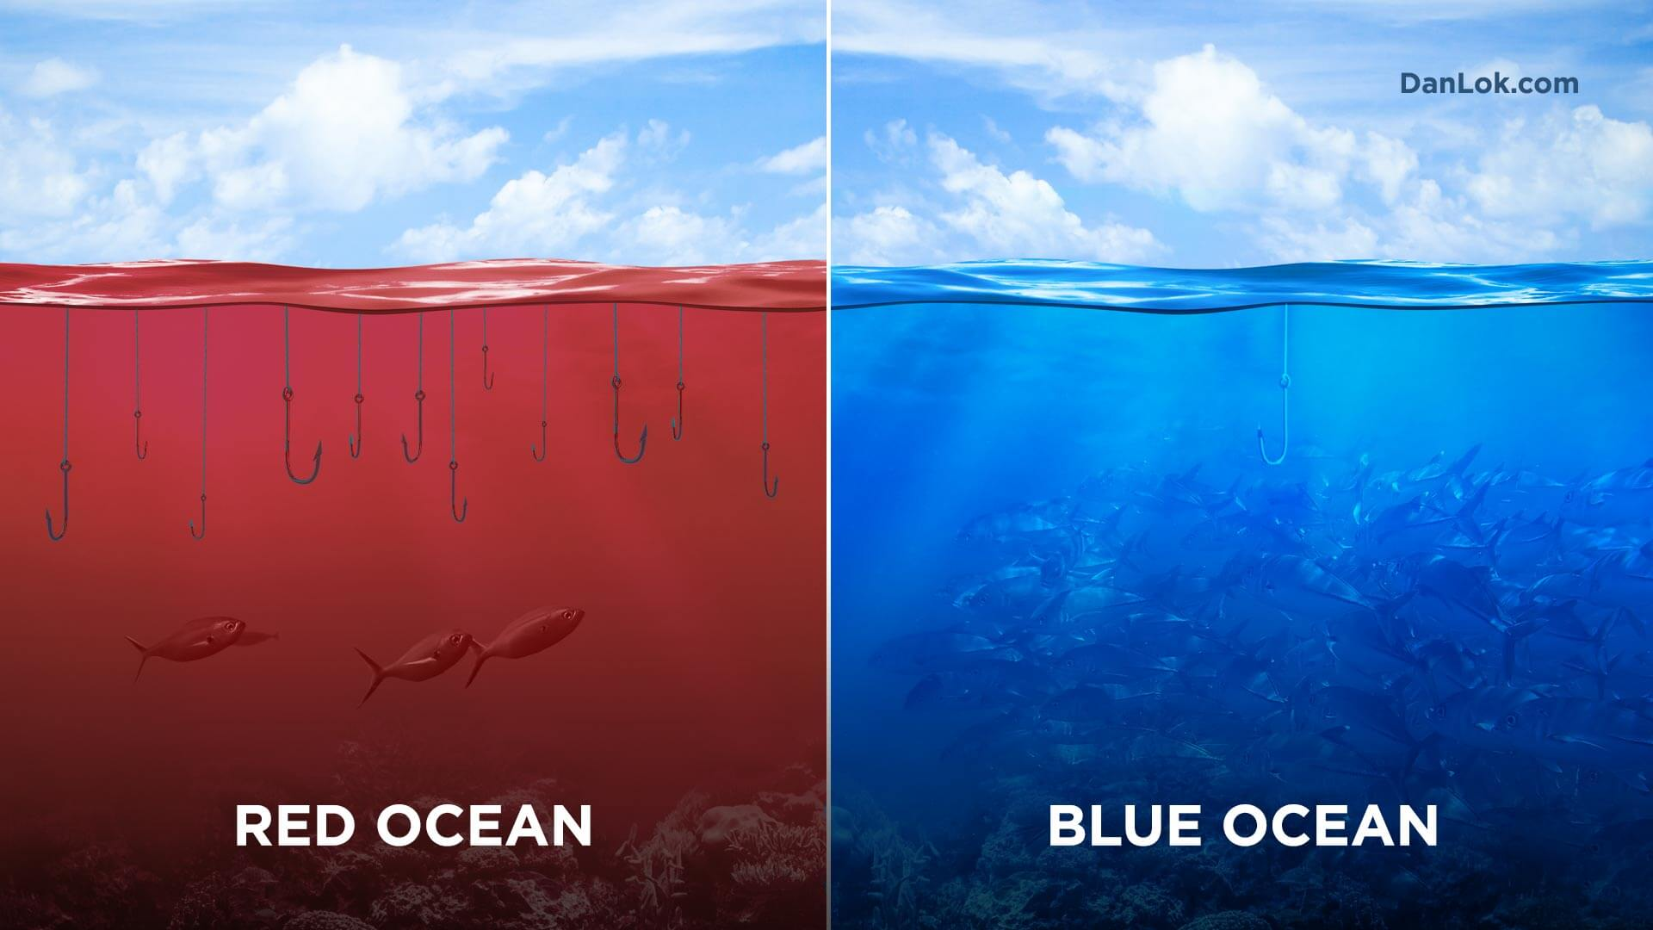
Предложение
Предложение
СПРОС = покупатели
СПРОС = покупатели
Notes:
Не зря в книге Траута и Райса присутствует посвящение Карлу фон Клаузевицу, прусскому генералу и автору знаменитой книги «О войне». Его называют величайшим маркетинговым стратегом. Хотя трактат вовсе не об этом. Но те принципы ведения боя, которые описывает фон Клаузевиц, идеально подходят к современным рекламным противостояниям.
Отсюда и взяло свое начало высказывание «маркетинг – это война». Но не с потребителем, конечно. С конкурентами. Об этом мы и будем говорить дальше.

Slide 4

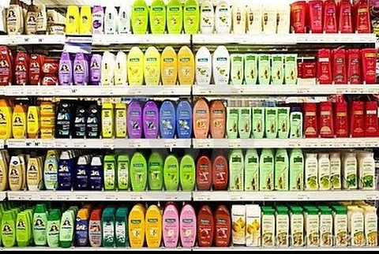
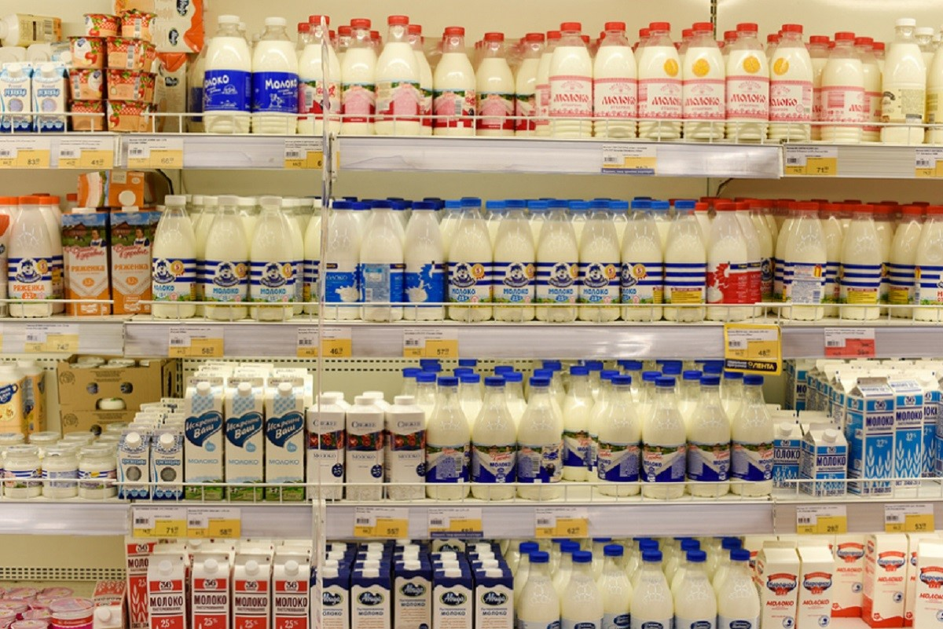

Notes:
Типы ведения «боевых действий»
В основе хорошей маркетинговой стратегии должны быть заложены различия вашего продукта от «соперников». Если он не отличается от того, что предлагают конкуренты – его попросту не будут покупать.
Вы наверняка обращали внимание на то, что сейчас очень много похожих друг на друга товаров. Возьмем, например, пакет молока. Брендов – полно. И все их покупают. А все потому, что маркетологи этих производителей, словно военачальники, отвоевывают позицию своей компании в умах потребителя. Они придумывают свои уникальные ценности и выгоды, которые находят отклик у покупателей.

Slide 5

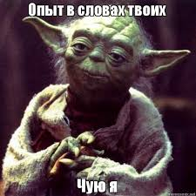


Есть талант \ хобби
«Где то что-то видел»
Опережать рынок
К какой категории относиться ваша бизнес идея ?

Slide 6

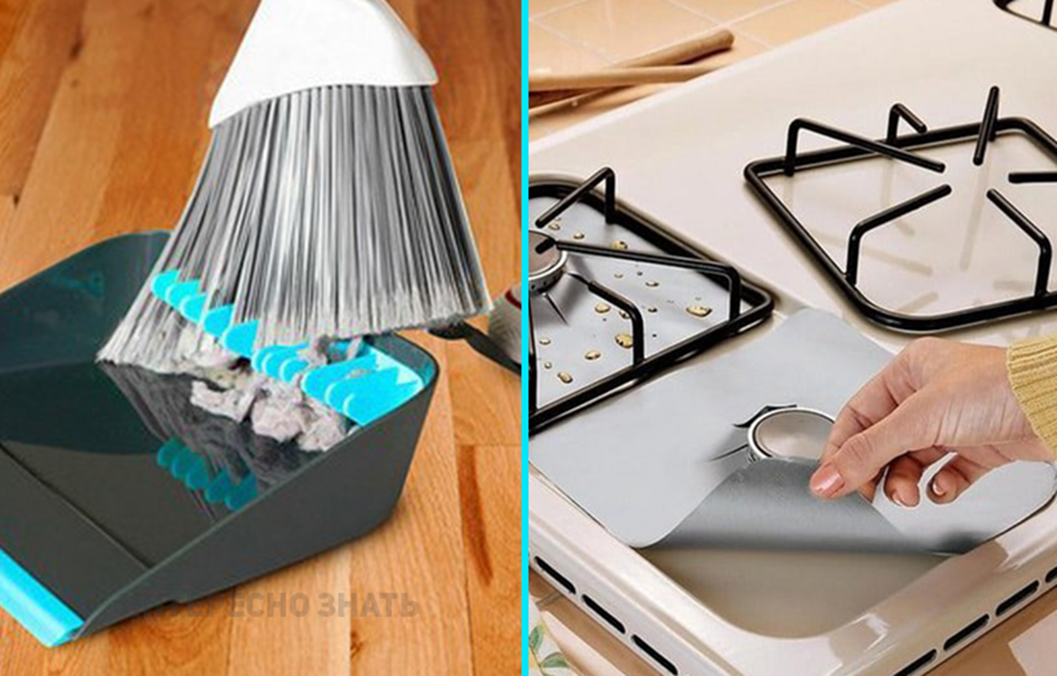
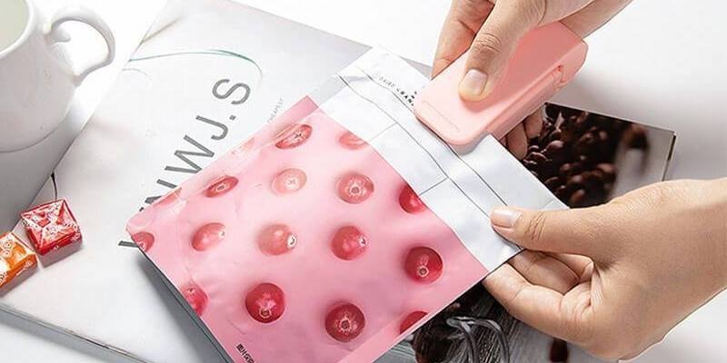

Slide 7
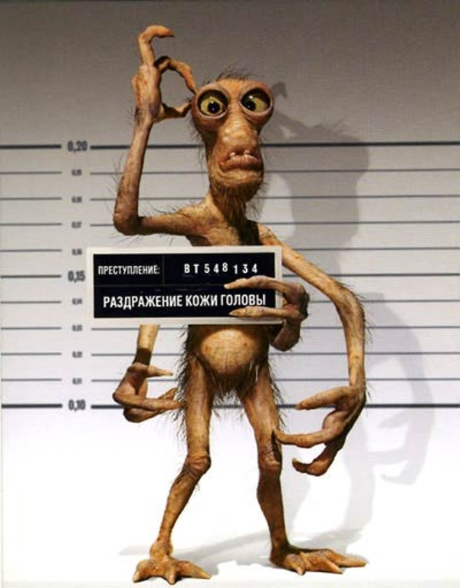
Что мешает создавать
Инерция привычной формы, привычного внешнего вида
Инерция лишней информации
Инерция кажущейся единственности решения
Инерция привычного действия
Инерция традиционных условий применения
Инерция несуществующего запрета
Психологическая
инерция
Инерция привычного принципа действия, области знаний
Инерция привычной ценности (значимости) объекта
Инерция (лат. ) – означает не подвижность, бездеятельность. «Лень» предметов.
Психологическая инерция – это свойство человека мыслить по прямой аналогии.

Slide 8


Причины смерти компаний на ранней стадии
Отсутствие рыночной потребности
47
Закончились деньги
29
Не правильная команда
23
Конкуренты
19
Ценообразование
18
”
Плохой продукт
17
Большинство стартапов погибло, не потому что у них был плохой продукт, а потому что этот продукт был никому не нужен
Отсутствие внятной бизнес-модели
17
“
– Эрик Рис, американский предприниматель, пионер
движения «Lean startup»
0
10
20
30
40
50
Источник:

Slide 9

Иллюзии при запуске стартапа
Уверенность «Я знаю, что хочет потребитель»
Утверждение «Я знаю, какие характеристики продукта надо разработать»
Зацикленность на технологии/ решении
Во главу угла ставится исполнение, а не гипотезы, тестирование, обучение и итерации
Традиционный бизнес-план, не предусматривающий метода проб и ошибок
Преждевременное расширение масштабов из-за чрезмерной уверенности в успехе

Slide 10
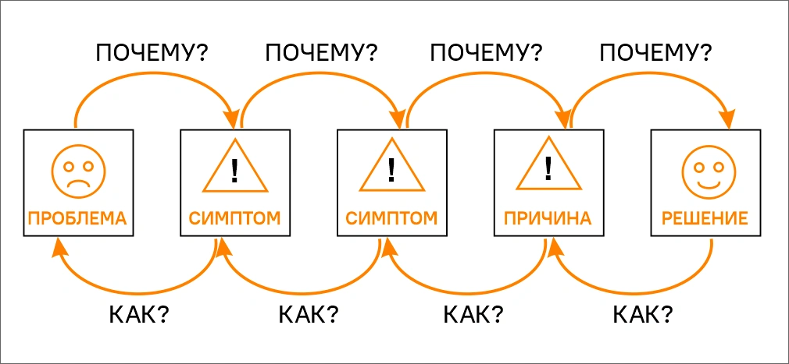

Сформулируйте свою бизнес идею, напишите её
Партнер задает вопрос начиная с «Почему……?»

Slide 11
До разработки продукта / БИ...
Вы должны подтвердить наличие реальной проблемы клиента, которую вы
хотите решить

Slide 12


Сформулировать гипотезы о клиентских сегментах
Клиентские сегменты – это группы потребителей с похожими «болями» и шаблонами поведения.

Slide 13
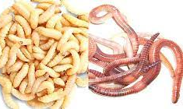
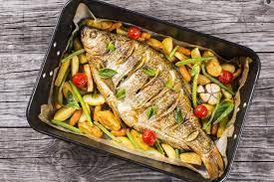
Производить то, что потребляется
Изменения
Червяк должен нравиться рыбке, а не рыбаку
Проблемы
Управление
Для кого?
Зачем?
Что делать?
Принятие решений
Реализация решений

Slide 14
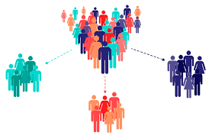

КЛИЕНТ
Определите и опишите 3 ваших клиентских сегмента
Ваши гипотезы
ПРОБЛЕМА
Какие 3 главных проблемы мешают им жить?
РЕШЕНИЕ
Как вы можете решить эти проблемы для них?
ВЫГОДА
Какую ценность получает клиент?
1
2
3
1
2
3
Как найти своё дело? 3 способа выбрать нишу https://youtu.be/l9dGG5ih9YY?feature=shared

Slide 15



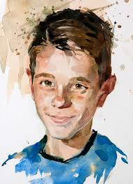
Домашняя работа:
Обосновать бизнес идею
Описать целевой сегмент
Найти конкурентов, попытаться заполнить таблицу

Slide 16
Заполнить данные о конкуренте
КРИТЕРИИ | Конкурент 1 | Конкурент 2 | Конкурент 3 | Конкурент 4
Место расположения
Опыт работы
Клиенты / кол-во
Отзывы клиентов
Цена продукта
Реклам / продвижение
Сервис / обслуживание
Акции
Гарантия
«Фишка»
….

Slide 17
Посмотрите на досуге если не хотите читать
Как найти своё дело? 3 способа выбрать нишу https://youtu.be/l9dGG5ih9YY?feature=shared
Как протестировать бизнес-идею? 5 шагов к созданию MVP, УТП https://youtu.be/_-SQM9EwHLM?feature=shared
Бизнес-план простым языком
https://youtu.be/zphlAceAnJM?feature=shared
Выбор идеального места для бизнеса
https://youtu.be/-96PM0KbzJ8?feature=shared

